Slide 1
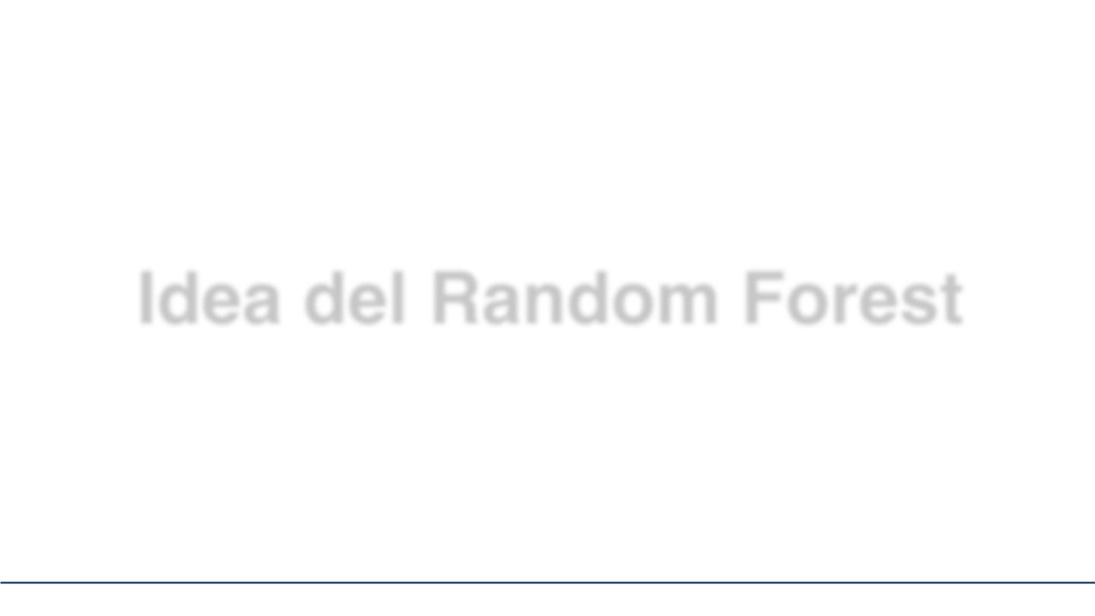
Idea del Random Forest
Machine Learning A-Z
© SuperDataScience

Slide 2
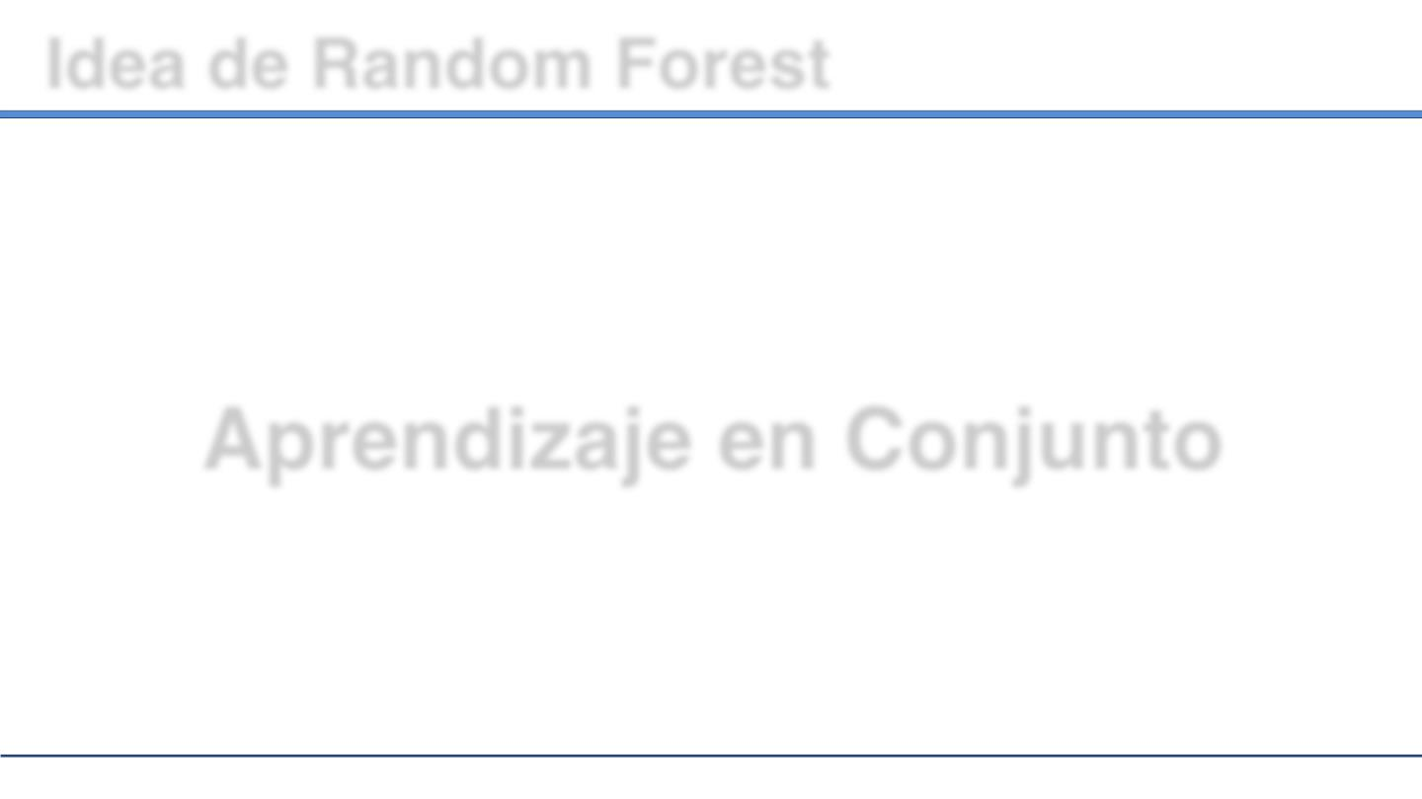
Idea de Random Forest
Aprendizaje en Conjunto
Machine Learning A-Z
© SuperDataScience

Slide 3
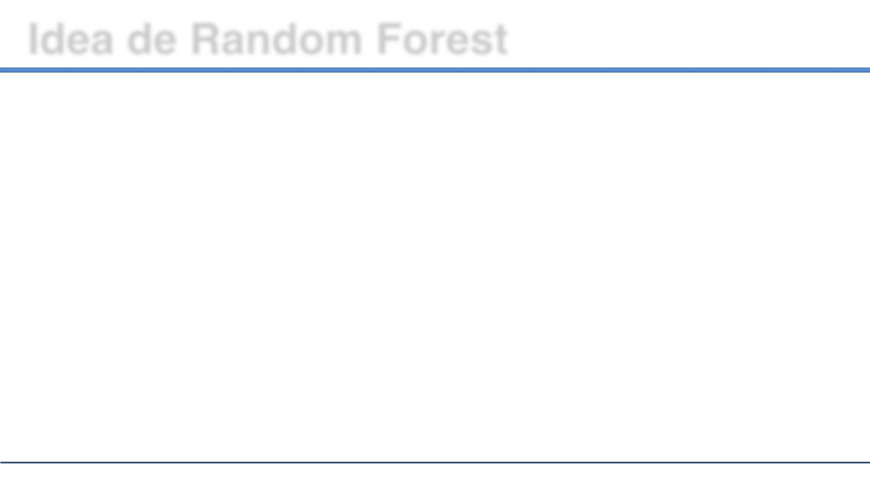
Idea de Random Forest
PASO 1: Seleccionar un número aleatorio K de puntos del Conjunto de Entrenamiento.
Machine Learning A-Z
© SuperDataScience

Slide 4
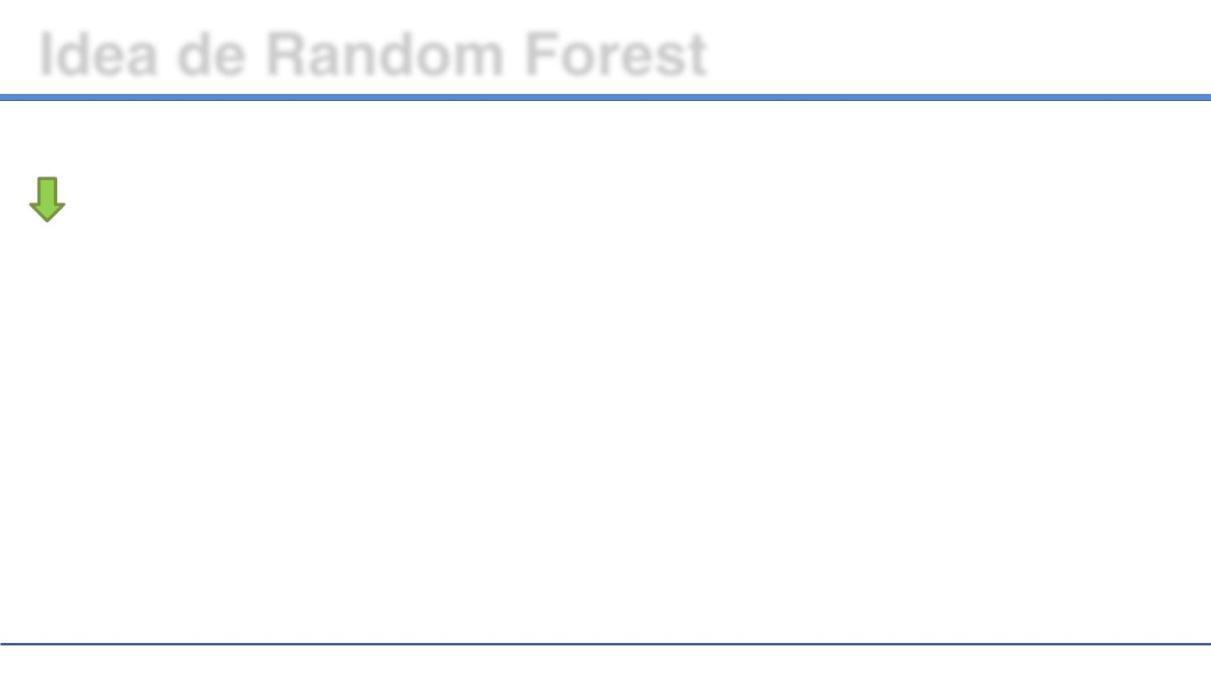
Idea de Random Forest
PASO 1: Seleccionar un número aleatorio K de puntos del Conjunto de Entrenamiento.
PASO 2: Construir el Árbol de Decisión asociado a esos K puntos de datos.
Machine Learning A-Z
© SuperDataScience

Slide 5
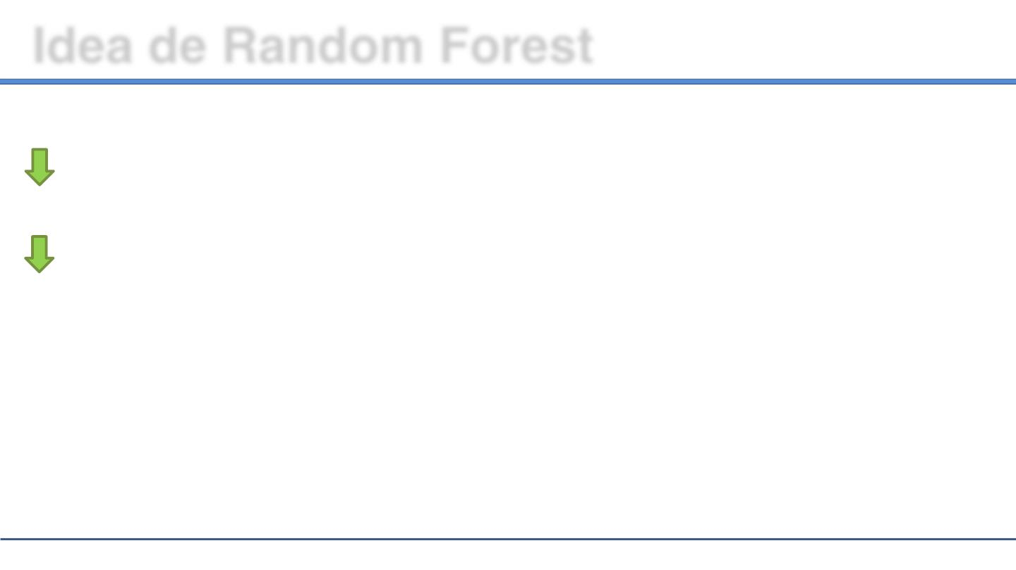
Idea de Random Forest
PASO 1: Seleccionar un número aleatorio K de puntos del Conjunto de Entrenamiento.
PASO 2: Construir el Árbol de Decisión asociado a esos K puntos de datos.
PASO 3: Elegir un número Ntree de árboles que queremos construir y repetir los PASOS 1 y 2.
Machine Learning A-Z
© SuperDataScience

Slide 6
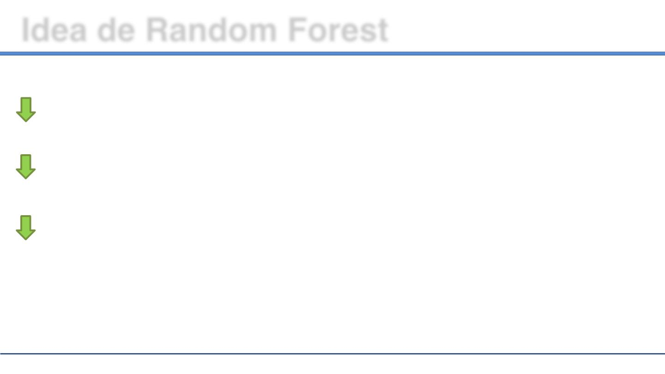
Idea de Random Forest
PASO 1: Seleccionar un número aleatorio K de puntos del Conjunto de Entrenamiento.
PASO 2: Construir el Árbol de Decisión asociado a esos K puntos de datos.
PASO 3: Elegir un número Ntree de árboles que queremos construir y repetir los PASOS 1 y 2.
PASO 4: Para clasificar un nuevo punto, hacer que cada uno de los Ntree árboles elabore la
predicción de a qué categoría pertenece y asignar el nuevo punto a la categoría con más votos.
Machine Learning A-Z
© SuperDataScience

Slide 7
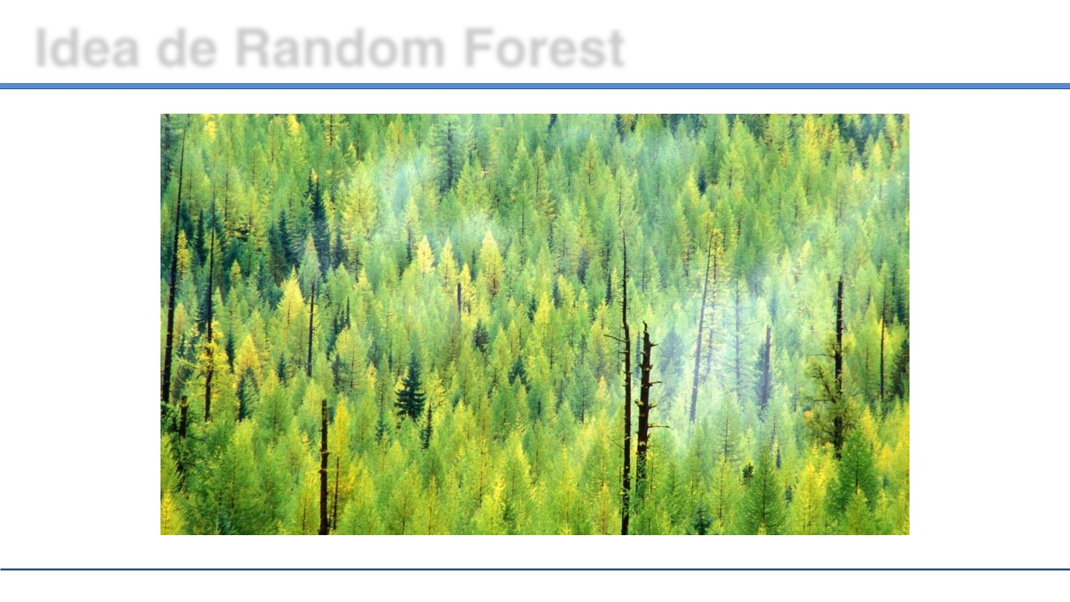
Idea de Random Forest
Machine Learning A-Z
© SuperDataScience

Slide 8
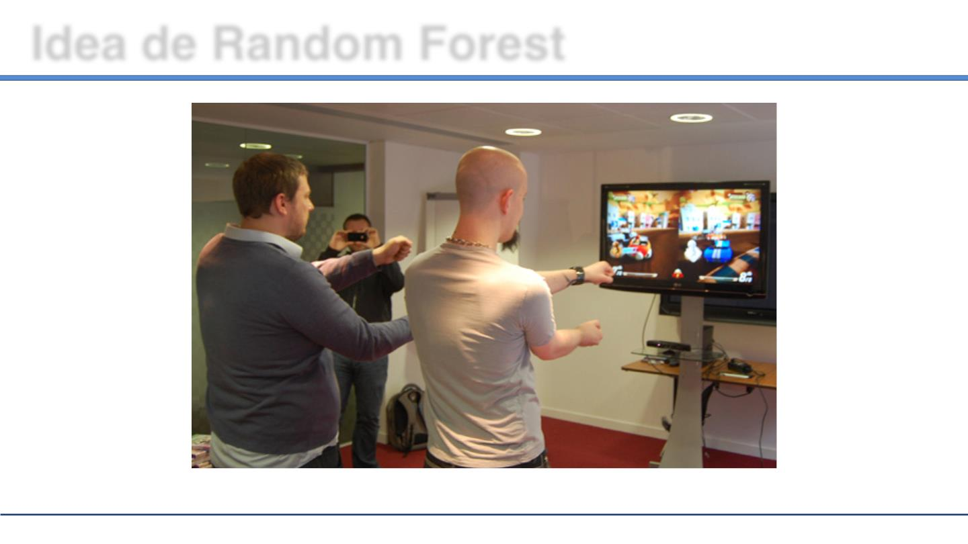
Idea de Random Forest
Machine Learning A-Z
© SuperDataScience

